Slide 1
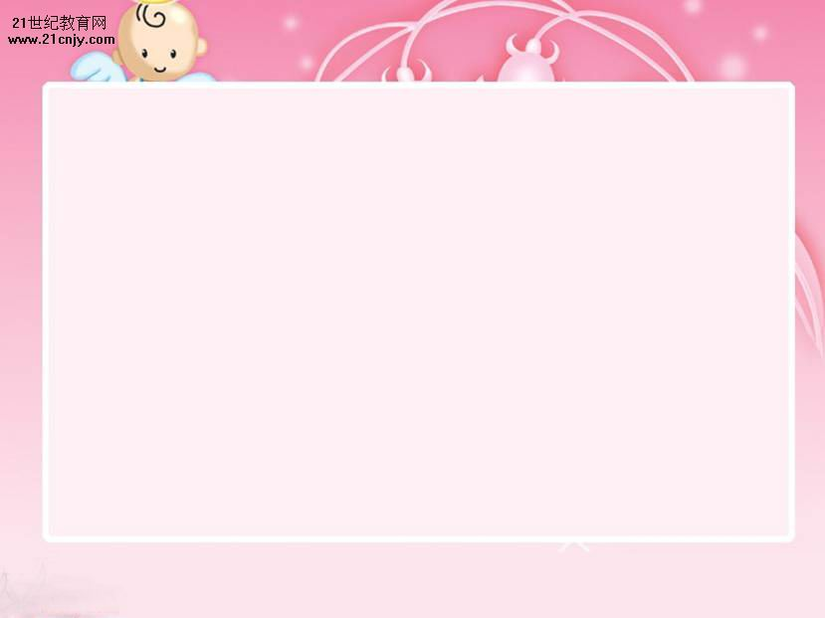
苏教版语文四年级下册第三单元
公仪休拒收礼物
(独幕剧）

Slide 2
学习目标：
1.能分角色朗读课文。
2.了解独幕剧的特点，学会阅读剧本。
3.理解公仪休最后一段话的含义，学习公仪休清正廉洁，拒收礼物的品格。

Slide 3
思考：
1.公仪休爱吃鱼吗？从什么地方可以看出来？在书上划出有关词句。
2.公仪休是怎样拒收礼物的？
3.公仪休喜欢吃鱼，为什么拒收鲤鱼？

Slide 4
熟悉剧情
自由读课文，了解故事发生的时间、地点、人物，初步把握剧情的发展。

Slide 5
时间： 两千多年前的一天下午
地点： 公仪休家的客厅内
人物： 公仪休：鲁国的宰相。
子 明：公仪休的学生。
鲁国某大夫的管家。

Slide 6
剧情是怎样发展的？
先写 ，然后
写 ， 最后
写 。

Slide 7
理解剧情：
自由读台词，说说有什么
地方不理解？

Slide 8
公仪休 （回味似的）鲤鱼的味道实在是鲜美呀！我已经很久没吃到鱼了，今天买了一条，一顿就吃光了。
只要天天有鱼吃，我也就心满
意足了。

Slide 9
. .
公仪休 （回味似的）鲤鱼的味道实
在是鲜美呀！我已经很久没吃到鱼了，
今天买了一条，一顿就吃光了。
. .
. .
. .
. .
….
只要天天有鱼吃，我也就心满意足
了。

Slide 10
管家:(满脸堆笑地) 大人,我家主人
说,您为国为民日夜操劳,真是太辛苦了!
特叫小人送两条活鲤鱼,给大人补补身子。
公仪休：谢谢你家大人的盛情，可
这鱼我不能收哇！你不知道，现在我一
闻到鱼的腥味就要呕吐。请你务必转告
你家大人。

Slide 11
正因为我喜欢吃鱼，所以才不能收
人家的鱼。你想，如果我收了人家的鱼，
那就要照人家的意思办事，这样就难免
要违反国家的法纪。如果我犯了法，成
了罪人，还能吃得上鱼吗？现在想吃鱼
就自己去买，不是一直有鱼吃吗？

Slide 12
正因为我喜欢吃鱼，所以才不能收
人家的鱼。你想，如果我收了人家的鱼，
那就要照人家的意思办事，这样就难免
要违反国家的法纪。如果我犯了法，成
了罪人，还能吃得上鱼吗？现在想吃鱼
就自己去买，不是一直有鱼吃吗？
. .
.
.
．．
．

Slide 13
公仪休：聪明机智 清正廉洁
子 明：谦逊有礼 勤奋好学
管 家：奉承讨好 别有用心

Slide 14
作业：
１.仔细阅读公仪休谈吃鱼的
段话，谈谈你的理解。
2 .小练笔
把《孔融让犁》的故事改成独幕剧。

Slide 15
课后
推荐：
独幕剧：完璧归赵

